Slide 2
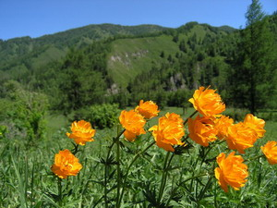
Путешествие
по родному краю.

Slide 3
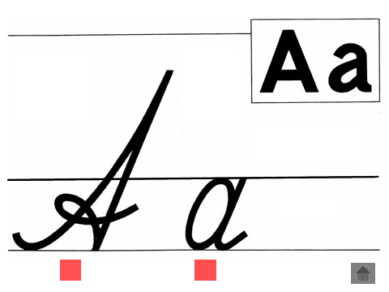
Минутка чистописания

Slide 4
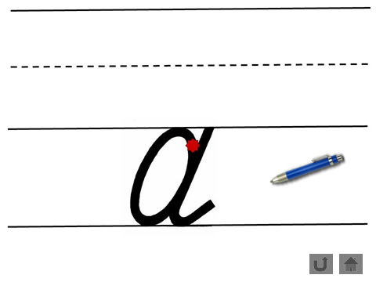
Минутка чистописания

Slide 5
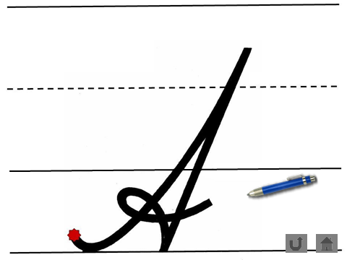
Минутка чистописания

Slide 6
щ
Тема урока:
Большая буква в названиях
городов, деревень, улиц, рек.

Slide 7
Цели урока : 1) Повторить написание слов с большой буквы; 2) Учиться писать названия городов, деревень, рек, улиц. 3) Узнать о городах нашего края.

Slide 8
Словарная работа Проверь! Родина, берёза, мороз, город, деревня.

Slide 9
город – крупный населённый пункт, в котором много заводов, фабрик, различных учреждений. деревня – это небольшой населённый пункт, где люди занимаются сельским трудом.

Slide 10
Карта Алтайского края

Slide 11
«
Барнаул- главный город Алтайского края.

Slide 12
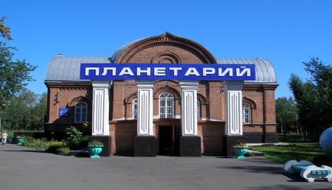
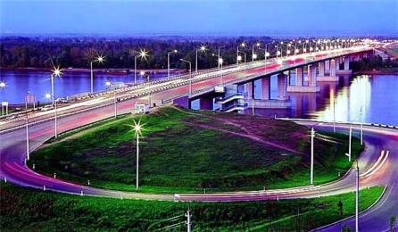
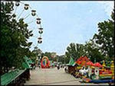
Город Барнаул
Здание администрации Алтайского края
Планетарий г. Барнаула
Мост через реку Обь
Парк отдыха

Slide 13
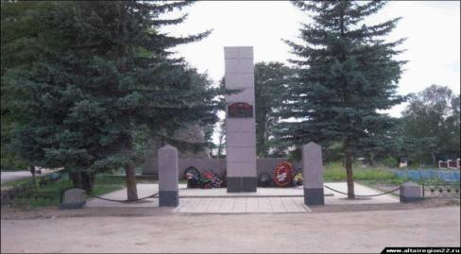
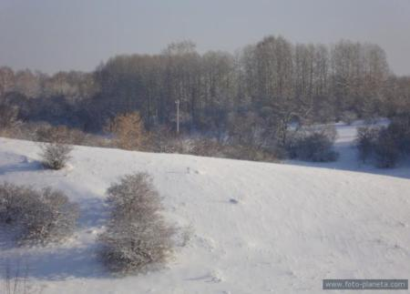
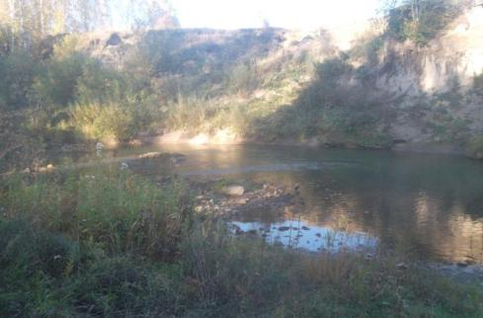
Наша малая родина- село Тогул.

Slide 14
Вопросы: 1.В каком селе ты живёшь? 2.Какая река протекает в нашем селе? 3.Как ты считаешь, какая улица самая красивая в нашем селе? 4.Как ты относишься к своему селу?

Slide 15
Домашнее задание: 1) Написать названия 5 улиц нашего села. 2) Написать названия 5 сёл нашего района 3) Написать фамилии известных людей нашего села (спортсмены, художники, поэты,)

Slide 16
Итог урока: Я узнал(а).... Я повторил(а)…. Я запомнил(а)….

